Slide 2
GENERALIDADES DE LA LEY DE TRANSPARENCIA Y ACCESO A LA INFORMACIÓN PÚBLICA DEL ESTADO DE NUEVO LEON

Slide 3
Aviso de privacidad simplificado
El Instituto Estatal de Transparencia, Acceso a la Información y Protección de Datos Personales, es el responsable del tratamiento de los datos personales que nos proporcione.
Los datos personales que recabemos los utilizaremos para las siguientes finalidades: Registro de participantes, datos de control, generar constancias respectivas, comunicación para seguimiento para conclusión de los cursos, aclaración de dudas, por algún error o imprecisión, notificación de cancelación o cambio de horario, fecha y/o sede.
Asimismo, podrá manifestar su negativa al tratamiento de sus datos personales, en las instalaciones del “INFO NL” ubicada en Av. Constitución # 1465-1 Pte., zona centro del municipio de Monterrey con Código Postal 64000, o por medio electrónico en el correo ut@infonl.mx.
En caso de que exista un cambio en el aviso de privacidad, lo haremos de su conocimiento a través de la página https://infonl.mx/proteccion-de-datos-personales/avisos-de-privacidad o bien, de manera presencial en nuestras instalaciones.

Slide 4
OBJETIVO GENERAL
Al finalizar el curso, las personas participantes identificarán el derecho de acceso a la información como un derecho humano fundamental, conociendo de manera general sus antecedentes históricos, principios y objetivos logrando, de esta manera, sensibilizar al funcionario público acerca de la relevancia política y social del ejercicio de este derechos.

Slide 5
INTRODUCCIÓN
Una de las principales obligaciones de los servidores públicos, es entender y desempeñar con eficiencia y eficacia el mandato que el pueblo nos otorga, para cumplir con las funciones, atribuciones y obligaciones que la ley y los reglamentos nos imponen y que están encaminadas a lograr una administración pública que conlleve a resolver todas las necesidades que el ciudadano presente en materia de transparencia y acceso a la información, a fin de coadyuvar a la obtención de una administración digna, ordenada y justa; por lo que tenemos que informar de todo lo que realizamos, para que el pueblo pueda evaluar con verdadero conocimiento nuestro desempeño.

Slide 6
CONSTITUCIÓN MEXICANA
En la Constitución Política de los Estados Unidos Mexicanos, en su Artículo 6°, establece que: “El derecho a la información será garantizado por el Estado.”
“Toda persona tiene derecho al libre acceso a información plural y oportuna, así como a buscar, recibir y difundir información e ideas de toda índole por cualquier medio de expresión.”

Slide 7
CONSTITUCIÓN MEXICANA
Principios y bases:
Toda información en posesión de cualquier autoridad, entidad, órgano y organismo federal, estatal y municipal, es pública.
Los sujetos obligados deberán documentar todo acto que derive del ejercicio de sus facultades, competencias o funciones
Toda persona, sin necesidad de acreditar interés o justificar su utilización tendrá acceso gratuito a la información.
Se establecerán mecanismos de acceso a la información, los cuales se sustanciarán ante órganos u organismos especializados e imparciales, y con autonomía operativa, de gestión y de decisión.

Slide 8
Ley de Transparencia y Acceso a la Información Pública del Estado de Nuevo León:
DISPOSICIONES GENERALES
Su objetivo general es establecer los principios, bases generales y procedimientos para garantizar el derecho de acceso a la información en posesión de cualquier autoridad, entidad, órgano y organismo de los poderes Legislativo, Ejecutivo y Judicial, órganos autónomos, partidos políticos, fideicomisos, dependencias que integren la administración descentralizada, paraestatal, paramunicipal y fondos públicos, así como de cualquier persona física, moral o sindicato que reciba y ejerza recursos públicos o realice actos de autoridad del Estado y sus municipios.

Slide 9
PRINCIPIOS GENERALES
ARTICULO 8°
CERTEZA
LEGALIDAD
IMPARCIALIDAD
OBJETIVIDAD
MÁXIMA
PUBLICIDAD
TRANSPARENCIA
EFICACIA
INDEPENDENCIA
PROFESIONALISMO

Slide 10
RESPONSABLES EN MATERIA DE TRANSPARENCIA Y ACCESO A LA INFORMACIÓN PÚBLICA

Slide 11
ÓRGANOS GARANTES

Slide 12
El Instituto Estatal de Transparencia, Acceso a la Información y Protección de Datos (INFONL)
Es un órgano constitucionalmente autónomo, especializado e imparcial, con personalidad jurídica, y patrimonio propio, con autonomía presupuestaria, operativa, de decisión, y de gestión que tiene como objetivo, difundir el ejercicio del derecho a la información.

Slide 13
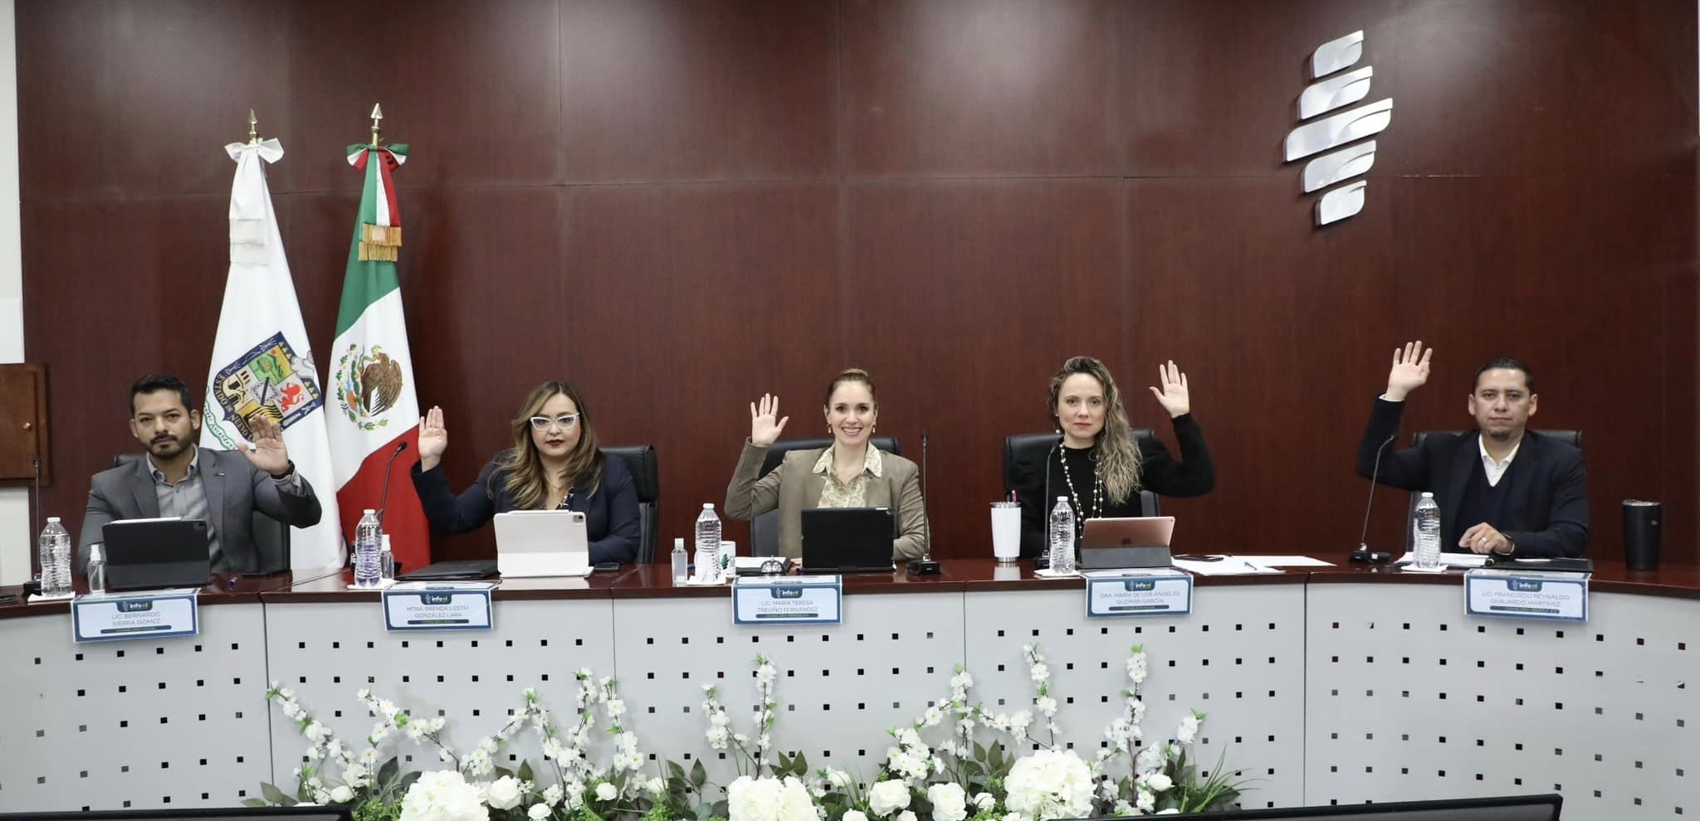
PRINCIPALES ATRIBUCIONES QUE LE OTORGA LA LEY
Promover y difundir el ejercicio del derecho de acceso a la información y la protección de los datos personales;
Evaluar la actuación de los sujetos obligados, respecto a la Ley de Transparencia y Acceso a la Información en vigor; y
Resolver sobre los procedimientos de inconformidad en materia de acceso a la información pública y de datos personales.

Slide 14
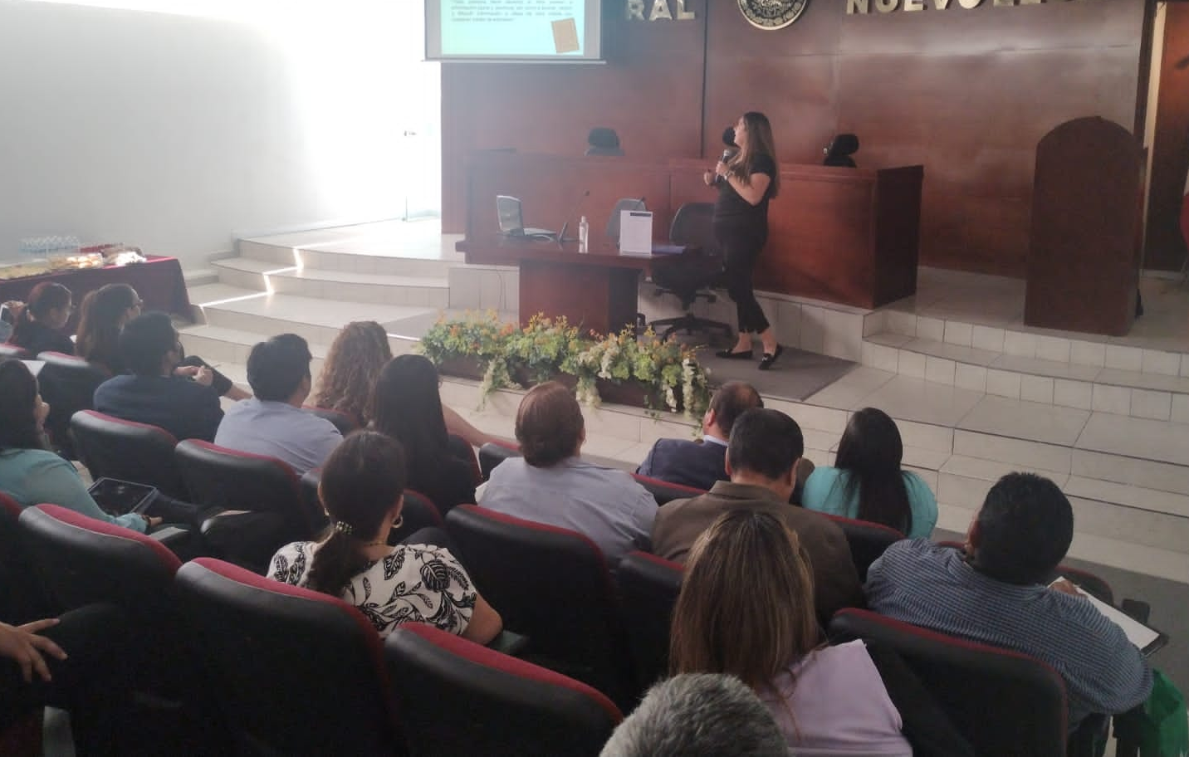
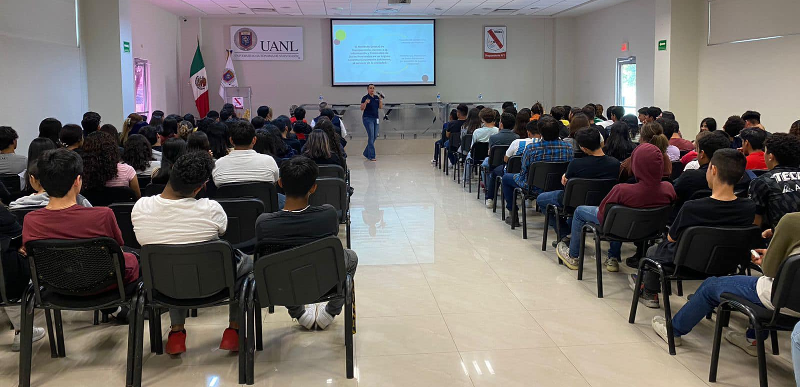
Principales actividades del INFONL
Capacitar a los sujetos obligados sobre la obligación de transparentar la gestión pública.
Difundir la cultura de la transparencia entre la sociedad.

Slide 15
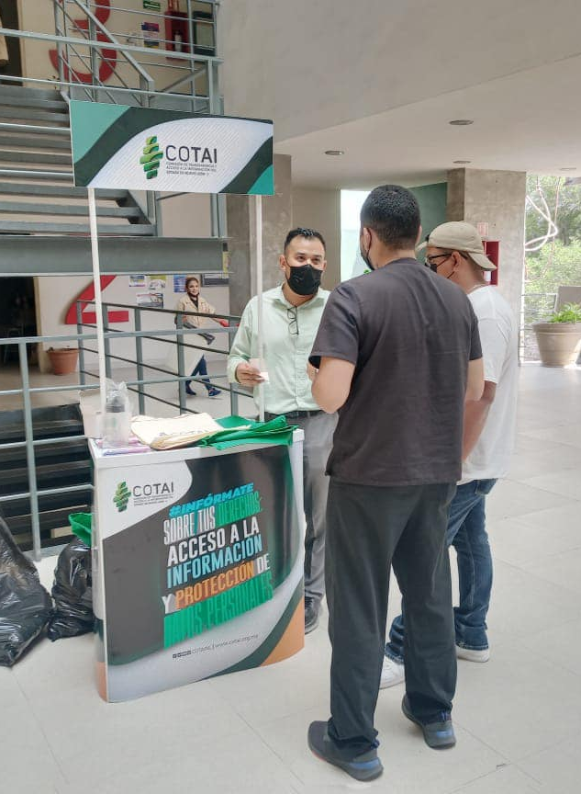
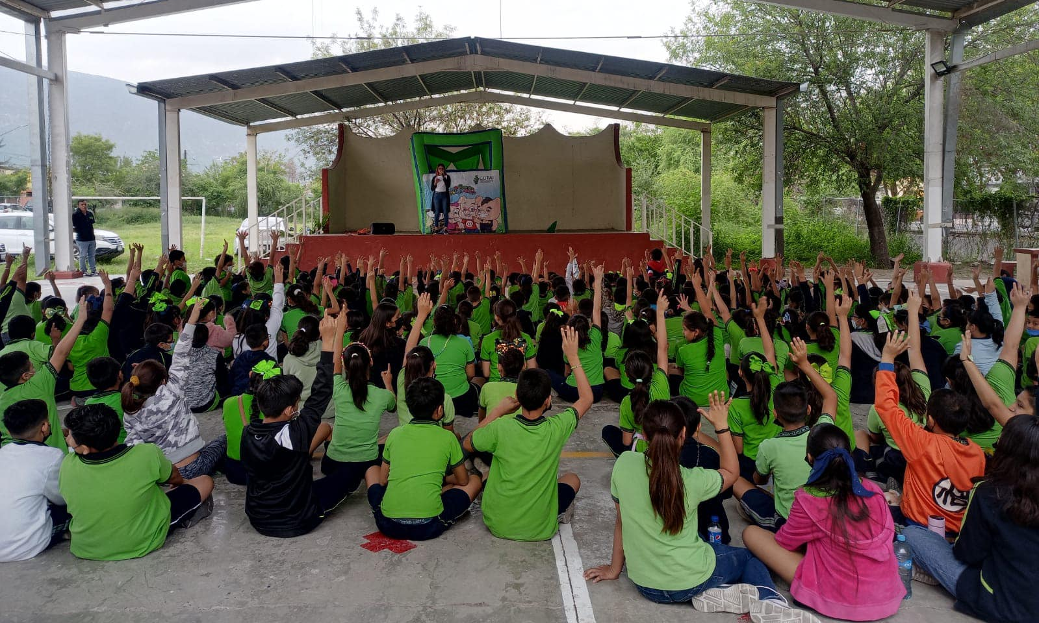
Principales actividades del INFONL
Promover entre la niñez, los “Valores de la Transparencia”: Honestidad, Justicia y Responsabilidad.
Brindar asesoría personalizada acerca de cómo ejercer el derecho al acceso a la información.

Slide 16
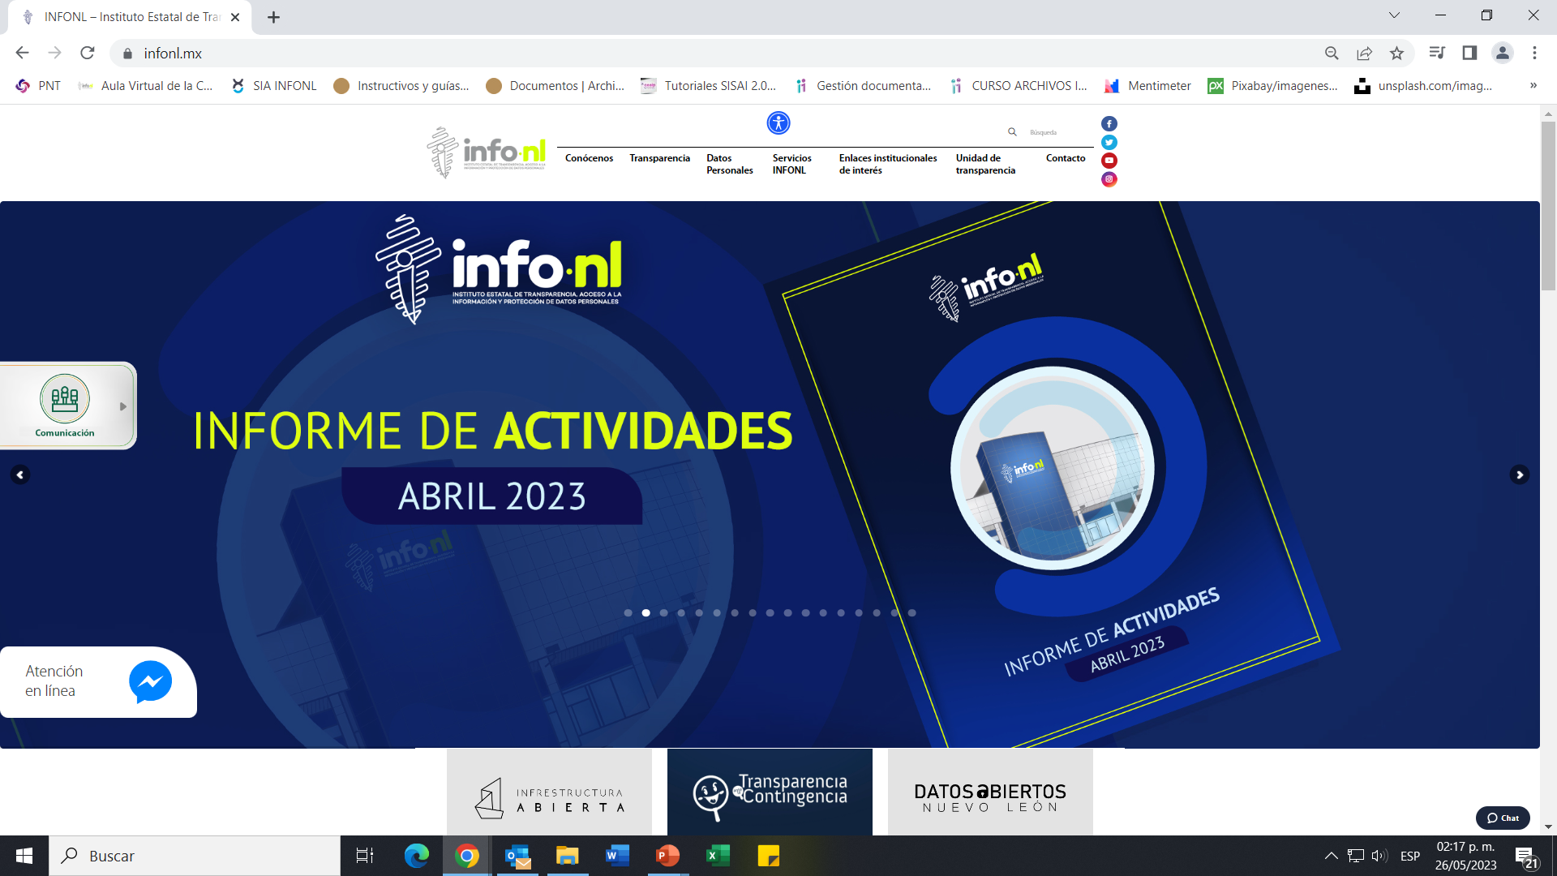
https://infonl.mx/

Slide 17
¿Quiénes son sujetos obligados?
Son sujetos obligados a transparentar y permitir el acceso a su información y proteger los datos personales que obren en su poder:
Cualquier autoridad, órgano y organismo de los Poderes Ejecutivo, Legislativo y Judicial
Organismos autónomos
Partidos Políticos
Personas físicas, morales o sindicatos que reciban recursos públicos.
Fideicomisos y fondos públicos, que reciba y ejerza recursos públicos o realice actos de autoridad en el ámbito estatal o municipal.

Slide 18
Principales obligaciones de los Sujetos Obligados
Deberá contar con:
UNIDAD DE TRANSPARENCIA
COMITÉ DE TRANSPARENCIA

Slide 19
UNIDAD DE TRANSPARENCIA Artículos 58 y 59

Slide 20
Unidades de Transparencia
Los sujetos obligados designarán al responsable de la Unidad de Transparencia que tendrá las siguientes funciones:

Slide 21
Principales Obligaciones de la Unidad de Transparencia
Recibir y dar trámite a las solicitudes de acceso a la información;
Auxiliar a los particulares en la elaboración de solicitudes de acceso a la información y, en su caso, orientarlos sobre los sujetos obligados competentes
Realizar los trámites internos necesarios para la atención de las solicitudes de acceso a la información;
Efectuar las notificaciones a los solicitantes;

Slide 22
Principales Obligaciones de la
Unidad de Transparencia
Proponer al Comité los procedimientos internos que aseguren la mayor eficiencia en la gestión de las solicitudes de acceso a la información, conforme a la normatividad aplicable;
Llevar un registro de las solicitudes de acceso a la información, respuestas, resultados, costos de reproducción y envío;
Promover e implementar políticas de transparencia proactiva procurando su accesibilidad;
Fomentar la transparencia y accesibilidad al interior del sujeto obligado;

Slide 23
COMITÉ DE TRANSPARENCIA Artículos 56 y 57

Slide 24
Comité de Transparencia
En cada SO se integrará un Comité de Transparencia colegiado e integrado por un número impar, el cual adoptará sus resoluciones por mayoría de votos.
En caso de empate, el Presidente tendrá voto de calidad.
Los integrantes del Comité:
No podrán depender jerárquicamente entre sí
Tampoco podrán reunirse 2 o más de estos integrantes en 1 sola persona.
Tendrán acceso a la información para determinar su clasificación.

Slide 25
Comité de Transparencia
Confirma
Modifica
Revoca
Prórroga
Clasificación
Inexistencia / Incompetencia
Reservada
Confidencial

Slide 26
Principales Funciones del Comité de Transparencia
Supervisa procedimientos.
Ordena la generación de la información a las áreas competentes.
Establece políticas de mejor obtención de la información.
Promueve la capacitación y actualización de sus servidores.

Slide 27
Principales Funciones del Comité de Transparencia
Establece programas de capacitación en materia de transparencia, acceso a la información, accesibilidad y protección de datos personales, para todos los integrantes del sujeto obligado.
Elabora informe anual.
Solicitar y autorizar la ampliación del plazo de reserva.

Slide 28
Trámite para atender una solicitud de acceso a la información
Directamente a la Unidad de Transparencia de la dependencia pública
Recibe y realiza el trámite interno a la solicitud. Turna a todas la áreas competentes que cuenten con la información o deban tenerla de acuerdo a sus facultades o funciones.
Presenta la solicitud de acceso a la información
Persona Solicitante
Sujeto Obligado
Unidad de Transparencia
Notifica la respuesta de la solicitud a la persona solicitante en el menor tiempo posible, que no podrá exceder de diez días
Genera la información y envía a la Unidad de Transparencia
Persona Solicitante
Unidad de Transparencia
Área administrativa
competente del Sujeto Obligado
Recibe la respuesta a su solicitud en el medio solicitado

Slide 29
OBLIGACIONES DE TRANSPARENCIA DE LOS SUJETOS OBLIGADOS (Artículos 95 al 106 de la Ley de Transparencia y acceso a la información pública del Estado de Nuevo León)

Slide 30
Las obligaciones de transparencia del estado las encontramos contenidas en los artículos 95 a 105 de nuestra ley local de transparencia y acceso a la información publica, estos serán aplicables dependiendo las funciones y naturaleza jurídica del sujeto obligado.

Slide 31
Aplicabilidad en Obligaciones de Transparencia
Artículo | Aplicabilidad
95 | Todos los Sujetos Obligados del Estado
96 | Poder Ejecutivo y Ayuntamientos
97 | Ayuntamientos
98 | Poder Legislativo
99 | Poder Judicial
100 | Organismos Autónomos
101 | Instituciones Públicas Autónomas de Educación Superior
102 | Partidos Políticos o Candidatos Independientes
103 | Fideicomisos y Fondos Públicos
104 | Autoridades Administrativas y Jurisdiccionales en Materia Laboral
105 | Sindicatos

Slide 32
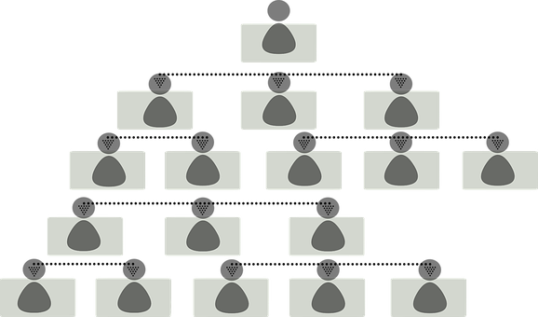
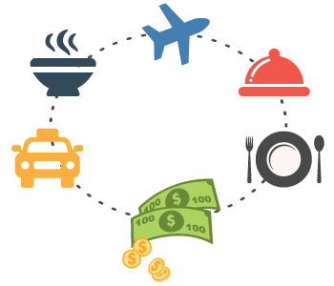
Algunas de las Obligaciones de Transparencia de los Sujetos Obligados
El marco normativo aplicable
Su estructura orgánica completa
Las facultades de cada Área
El directorio de todos los Servidores Públicos
La remuneración bruta y neta
Los gastos de representación y viáticos
Los indicadores relacionados con temas de interés público o trascendencia social que conforme a sus funciones.

Slide 33
¿De quién es la obligación de carga de la información?
El numeral Décimo fracción IV de los Lineamientos Técnicos Generales, nos establecen que:
Será responsabilidad del titular de cada área del sujeto obligado establecer los procedimientos necesarios para identificar, organizar, publicar, actualizar y validar la información que generan y/o poseen en ejercicio de sus facultades, competencias y funciones, y que es requerida por las obligaciones de transparencia descritas en el Título Quinto de la Ley de Transparencia y Acceso a la Información Pública del Estado de Nuevo León, de conformidad con las políticas establecidas por el Comité de Transparencia.

Slide 34
¡GRACIAS!

